Slide 1
Ubícalo
Proyecto realizado por “Luminous”
Cutipa Arias, Helmut E.
Kina Kina, Ken M.
Véliz Huamán, Luis F.

Slide 2

Ubícalo
El proyecto trata de un aplicativo web que facilita la ubicación y compra de productos y servicios de establecimientos cercanos al lugar donde te encuentras. Para esto se ayuda con geolocalización y uso de API’s. Además, el aplicativo integra tres tipos de usuarios, los cuales son: Cliente, Asociado y Administrador.

Slide 3

¿Cuál en la problema?
Las personas desean comprar productos o servicios, pero no saben en qué lugares pueden ofrecerse éstos, ni si ese encuentran disponibles o están agotados.

Slide 4

La Solución
“Ubícalo” ofrece una serie de beneficios a los clientes para que puedan adquirir los productos o servicios que requieran con mucha más facilidad.

Slide 5

Objetivo del proyecto
Conectar a los clientes con los establecimientos a través del aplicativo web, para que mediante el uso de Google Maps, puedan visualizar los establecimientos que ofrecen productos o servicios más cercanos a su ubicación actual. Con esto, el cliente pasaría a ir directamente a recoger su producto o consumir su servicio adquirido. Por otro lado, los asociados deben poder ingresar también al sistema para gestionar los productos o servicios que ofrecen, y los administradores deberán registrar a los asociados y a los establecimientos, y enlazarlos, para que los asociados comiencen a gestionar sus productos y servicios.

Slide 6
Alcance del proyecto
Las principales funcionalidades que se van a desarrollar, serán las siguientes:
- Ubicar establecimientos mediante geolocalización.
- Revisar productos de establecimientos.
- Gestionar establecimientos.
- Gestionar productos.
- Gestionar usuarios.
- Ingresar mediante redes sociales.

Slide 7
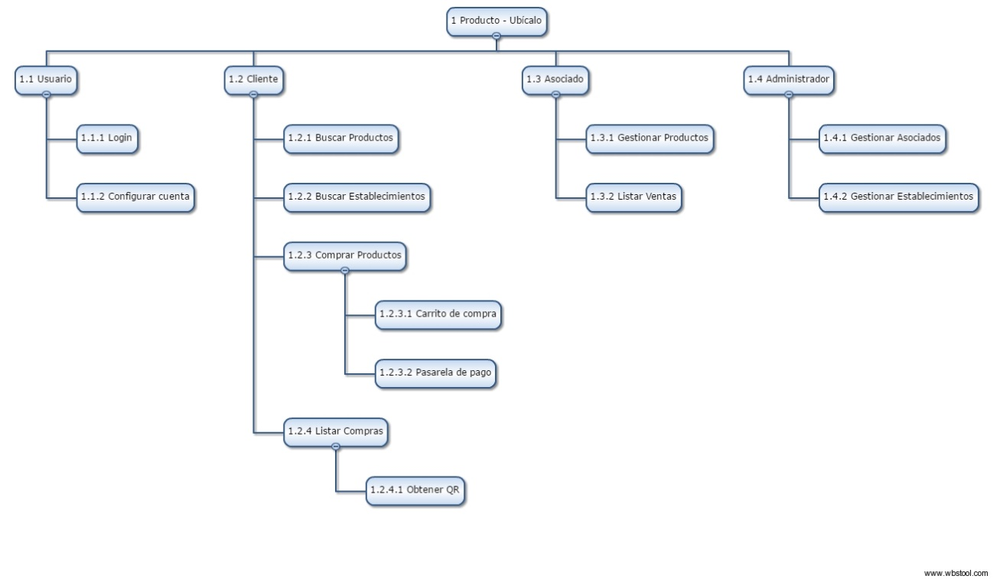
WBS del Producto

Slide 8
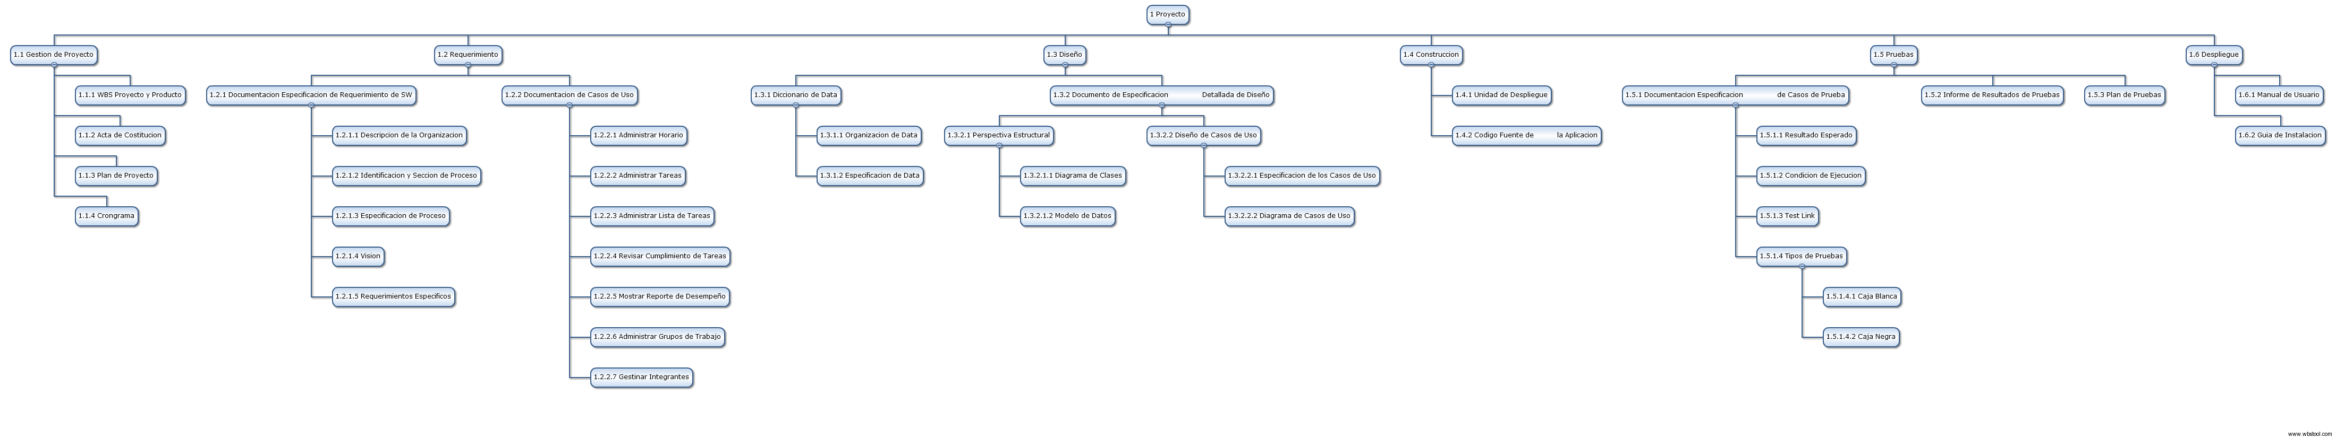
WBS del Proyecto

Slide 9
Requerimientos funcionales
Numero de Requerimiento | Descripción
RF001 | La aplicación permitirá logearse en el sistema
RF002 | La aplicación permitirá logearse mediante redes sociales al sistema.
RF003 | La aplicación permitirá configurar tu perfil de usuario
RF004 | El sistema permitirá realizar búsquedas de establecimientos.
RF005 | El sistema permitirá listar establecimientos por preferencia.
RF006 | El sistema permitirá ver establecimientos cercanos por medio de geolocalización.
RF007 | El sistema permitirá seleccionar opciones de venta de un determinado establecimiento.
RF008 | El sistema permitirá buscar los planes de venta de un determinado establecimiento.
RF009 | El sistema permitirá observar a detalle los planes de venta con información necesaria.

Slide 10
Numero de Requerimiento | Descripción
RF010 | El sistema permitirá adquirir los planes de venta del establecimiento seleccionado.
RF011 | El sistema permitirá generar un código QR por la compra asociada.
RF012 | El sistema permitirá al asociado modificar su perfil.
RF013 | El sistema permitirá al asociado actualizar información del establecimiento asociado.
RF014 | El sistema permitirá al asociado ingresar planes de venta al establecimiento asociado.
RF015 | El sistema permitirá al asociado visualizar el estado de gestión de establecimiento.
RF016 | El sistema permitirá al administrador manejar las diferentes entidades de negocio.

Slide 11
Requerimientos no funcionales
Numero de Requerimiento | Descripción
RF001 | La aplicación deberá realizarse para una plataforma .Net
RF002 | La aplicación deberá ser creada para un entorno web
RF003 | La aplicación deberá tener una conexiona base de datos
RF004 | El sistema usará una base de datos SQL Server
RF005 | El sistema deberá soportar la conexión con las API’s de redes sociales correspondientes.

Slide 12
Numero de Requerimiento | Descripción
RF006 | El sistema funcionará con conexión a internet
RF007 | El sistema debe usar el API de Google maps.
RF008 | El sistema exportará los datos por medio de la red
RF009 | El sistema tendrá un mismo diseño manejado para distintos tamaños de pantalla
RF010 | El sistema será soportado por los sistemas operativos de Microsoft mayores a Windows XP.
RF011 | Sistema debe trabajar con un ancho de banda de 1.5 Mbps

Slide 13
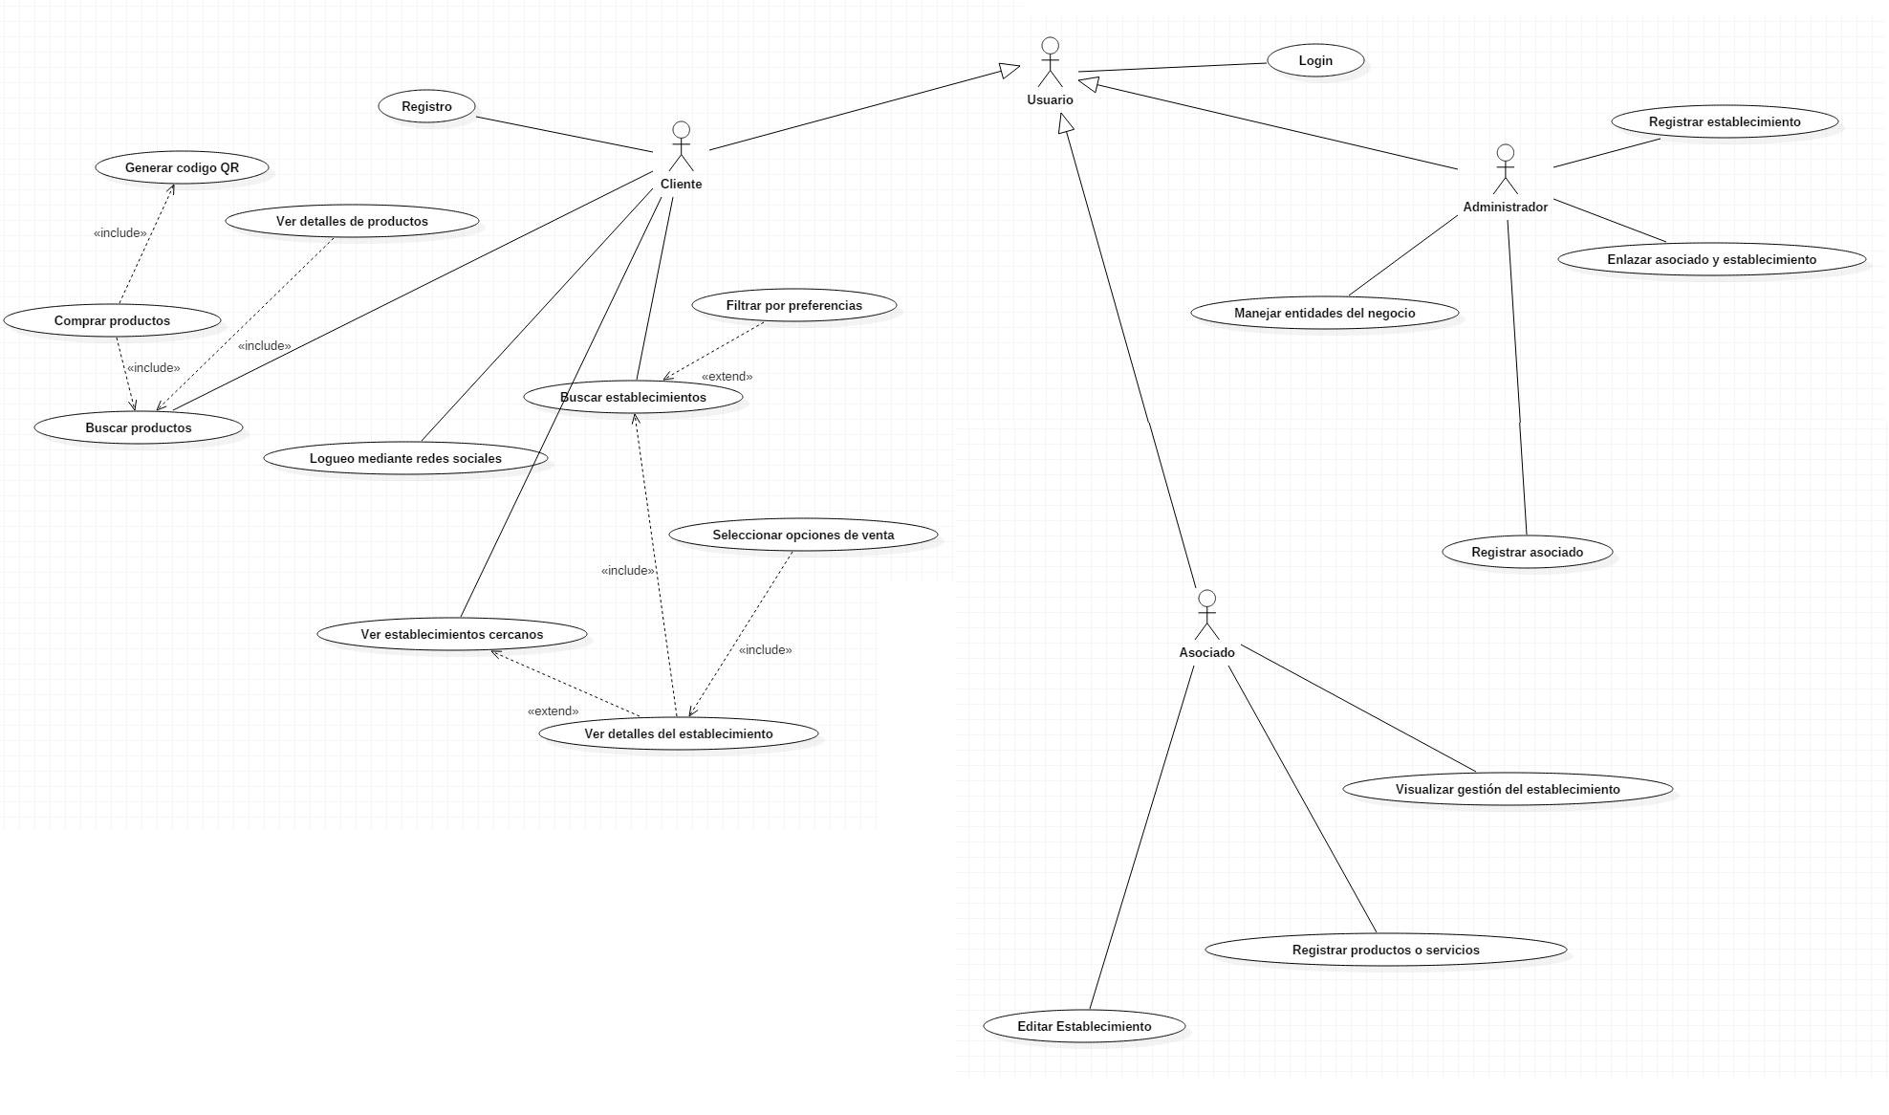
Diagrama de casos de uso

Slide 14
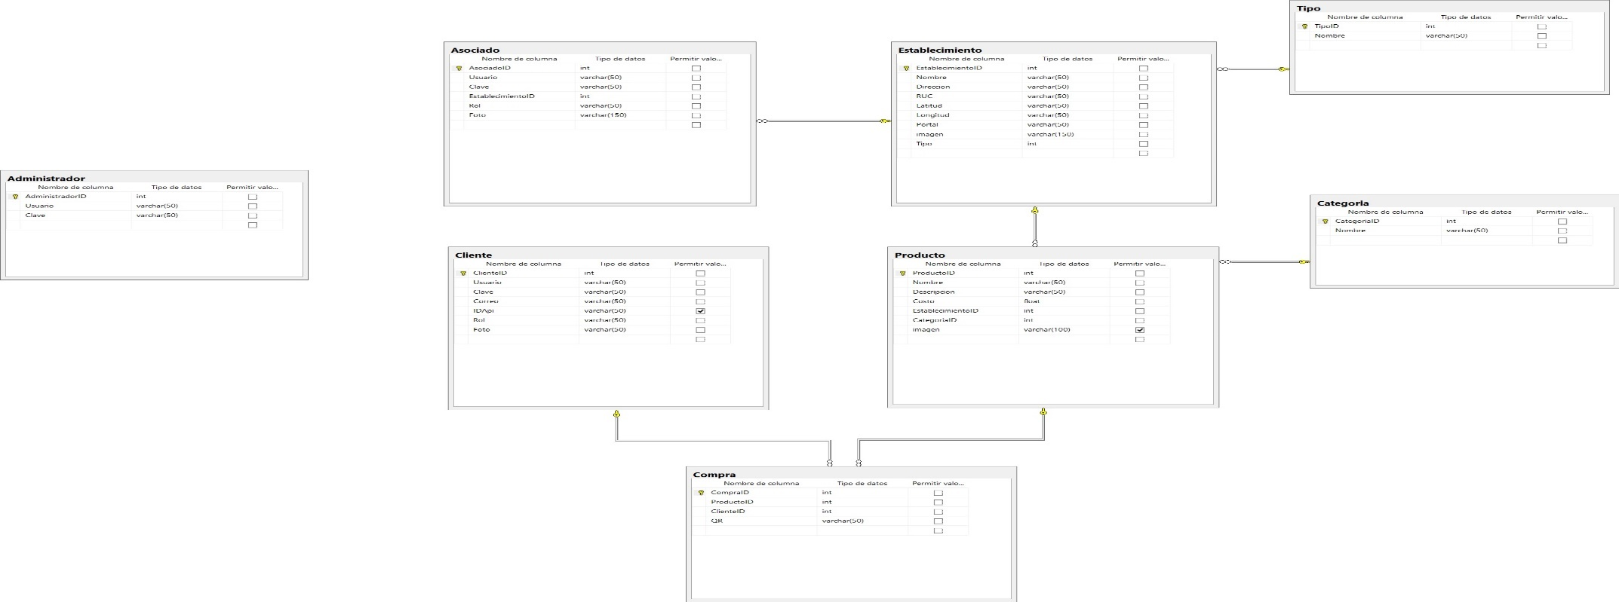
Diagrama Entidad-Relación

Slide 15
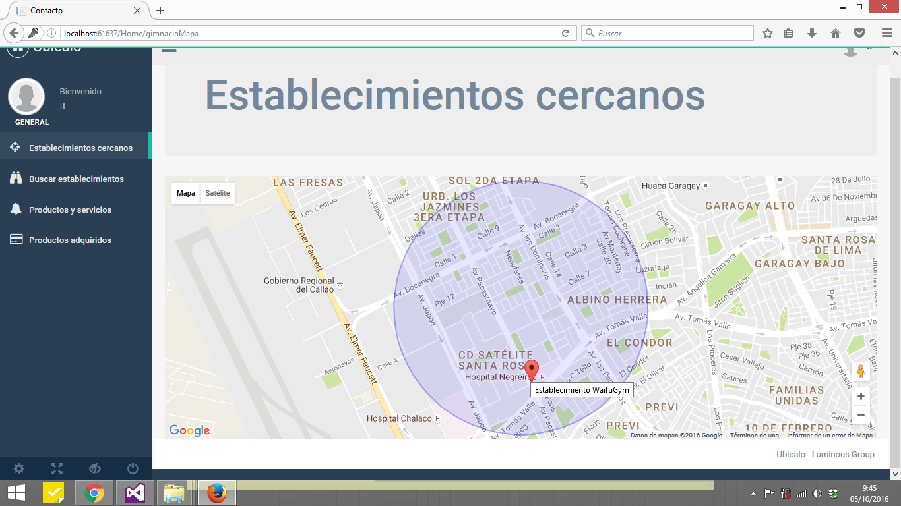
Mockups

Slide 16
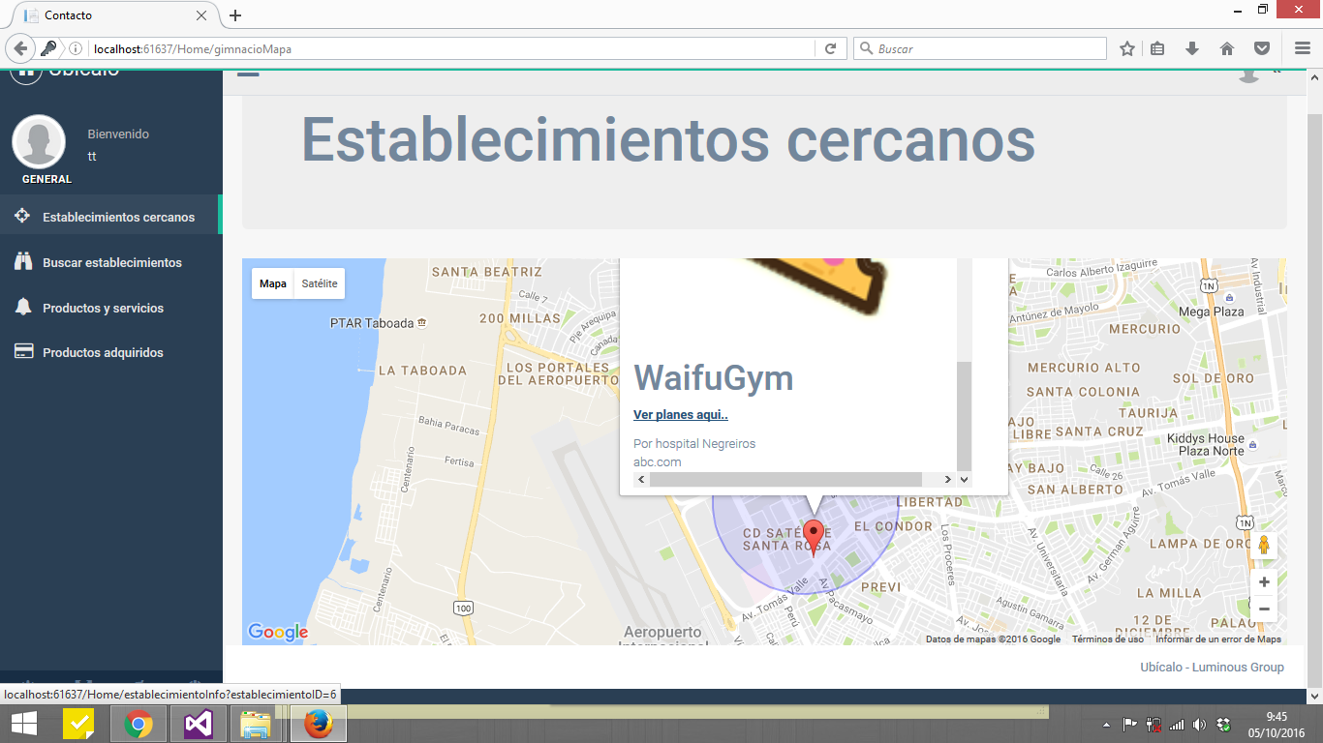

Slide 17
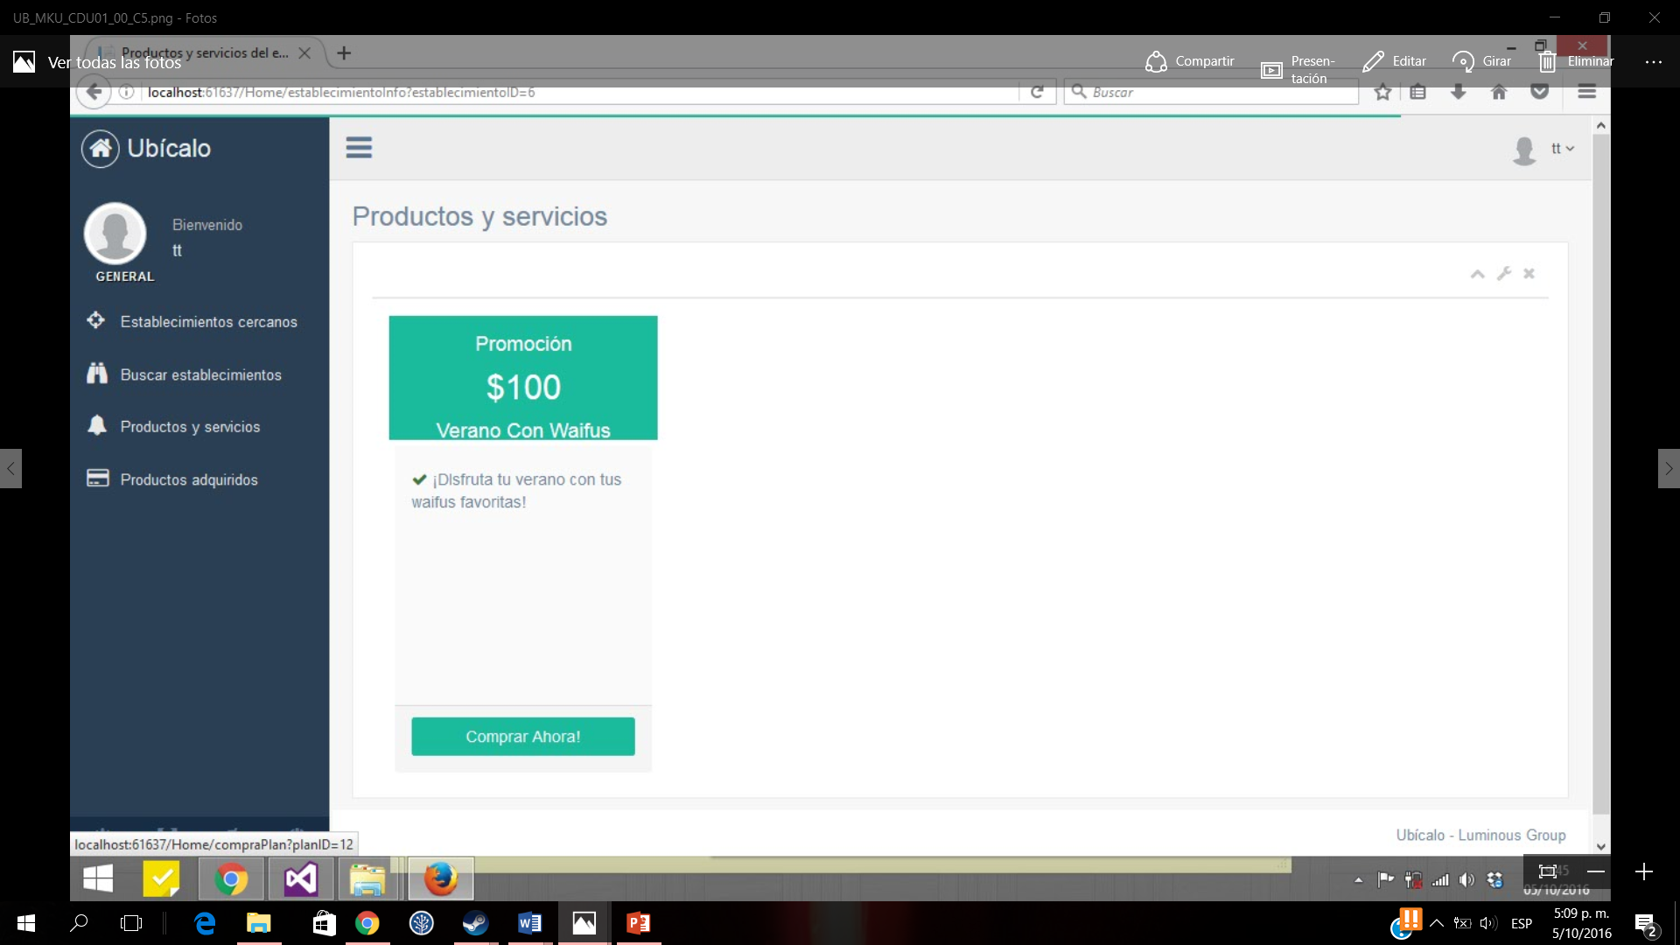

Slide 18
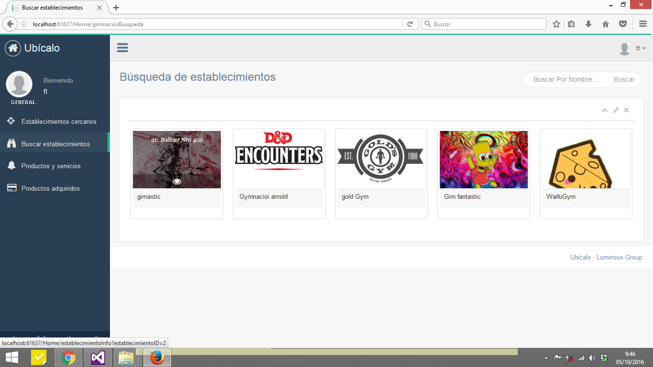

Slide 19
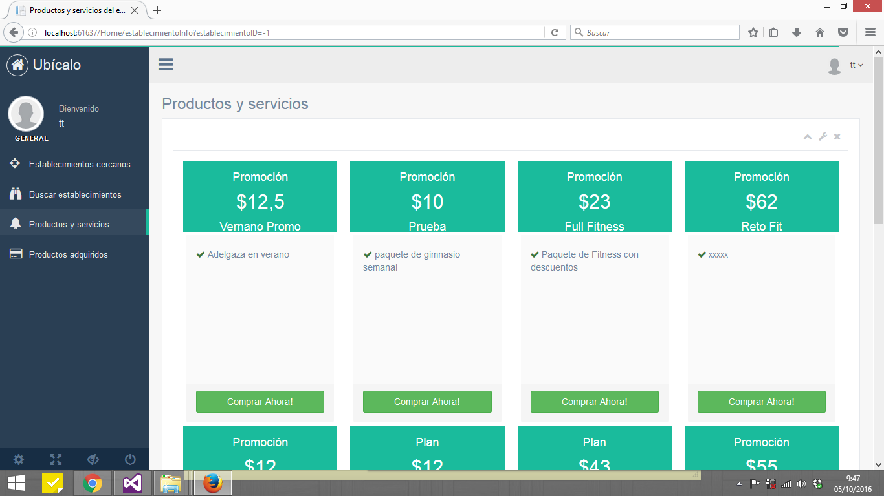

Slide 20
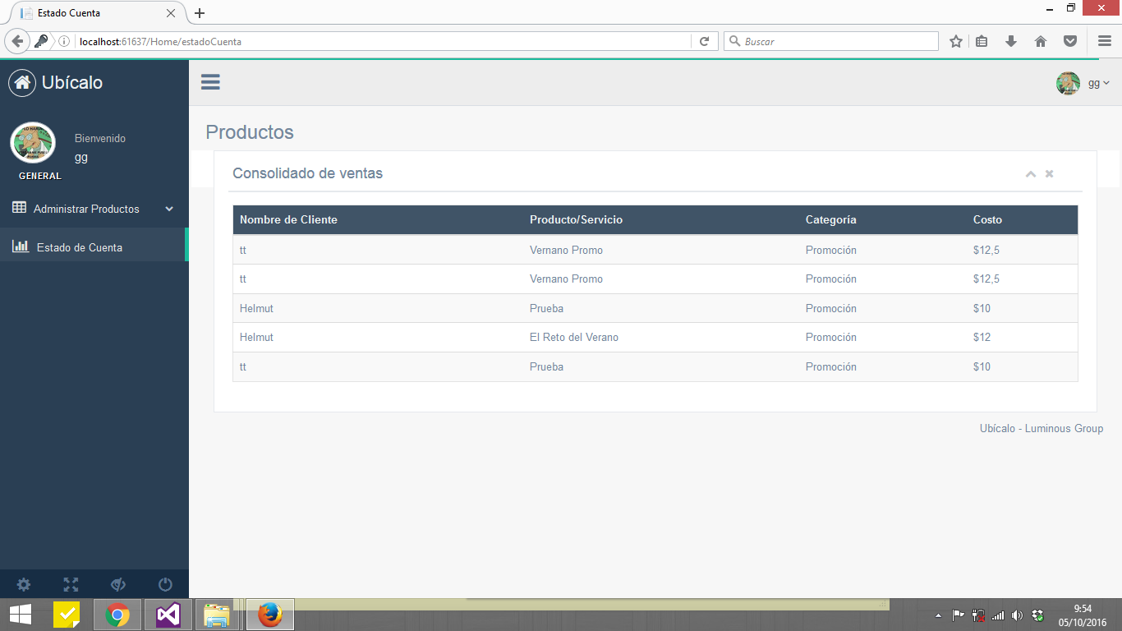

Slide 21
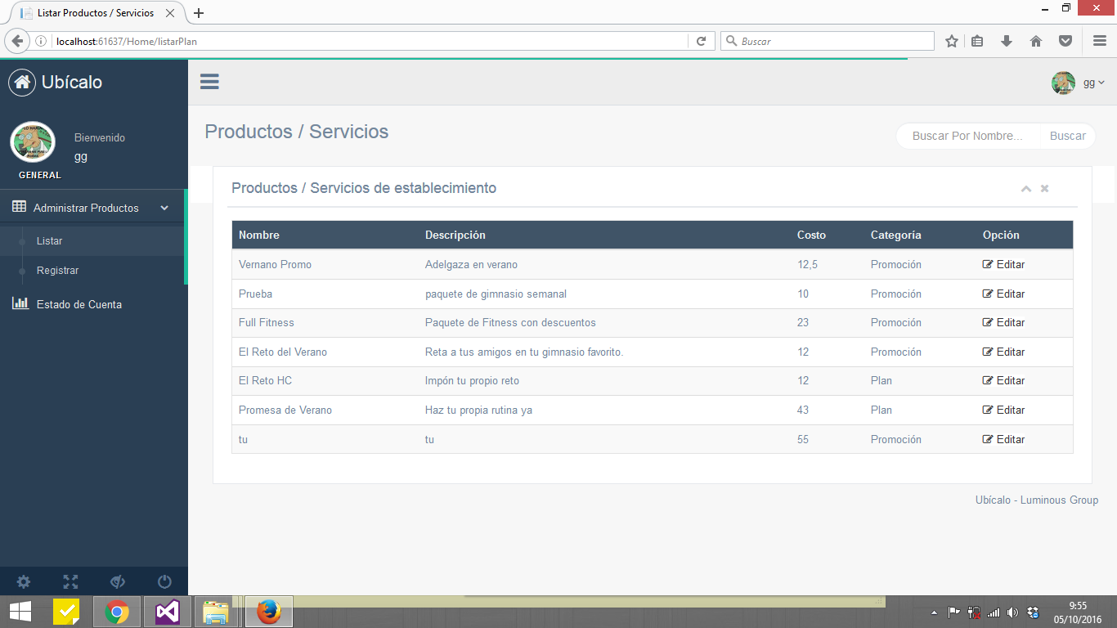

Slide 22
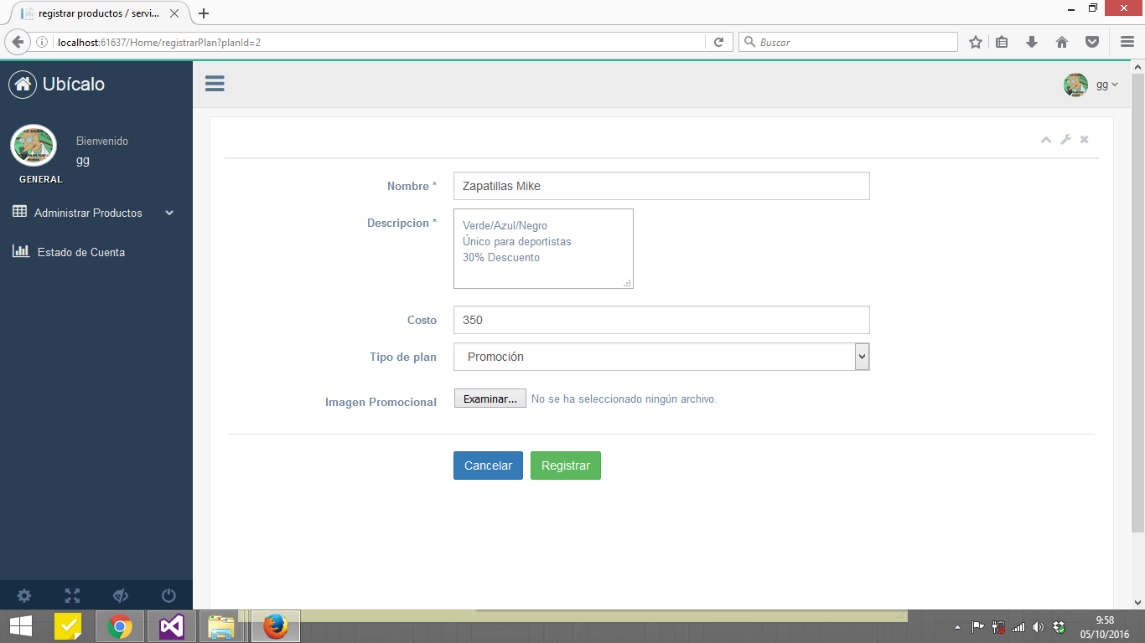

Slide 23
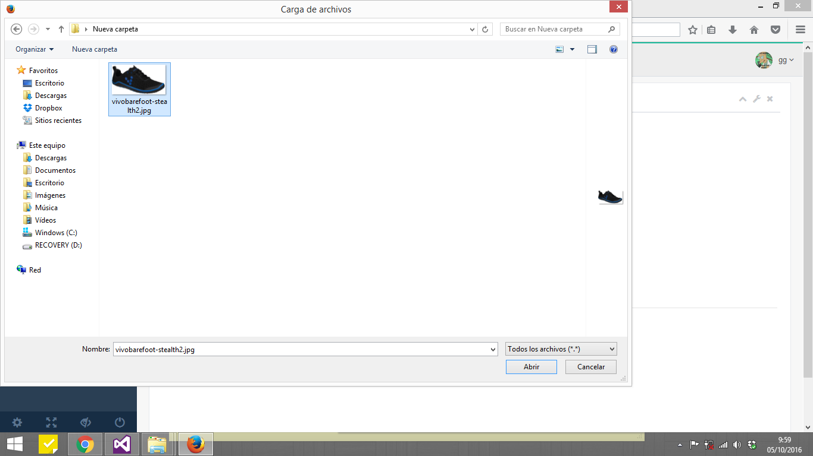

Slide 24
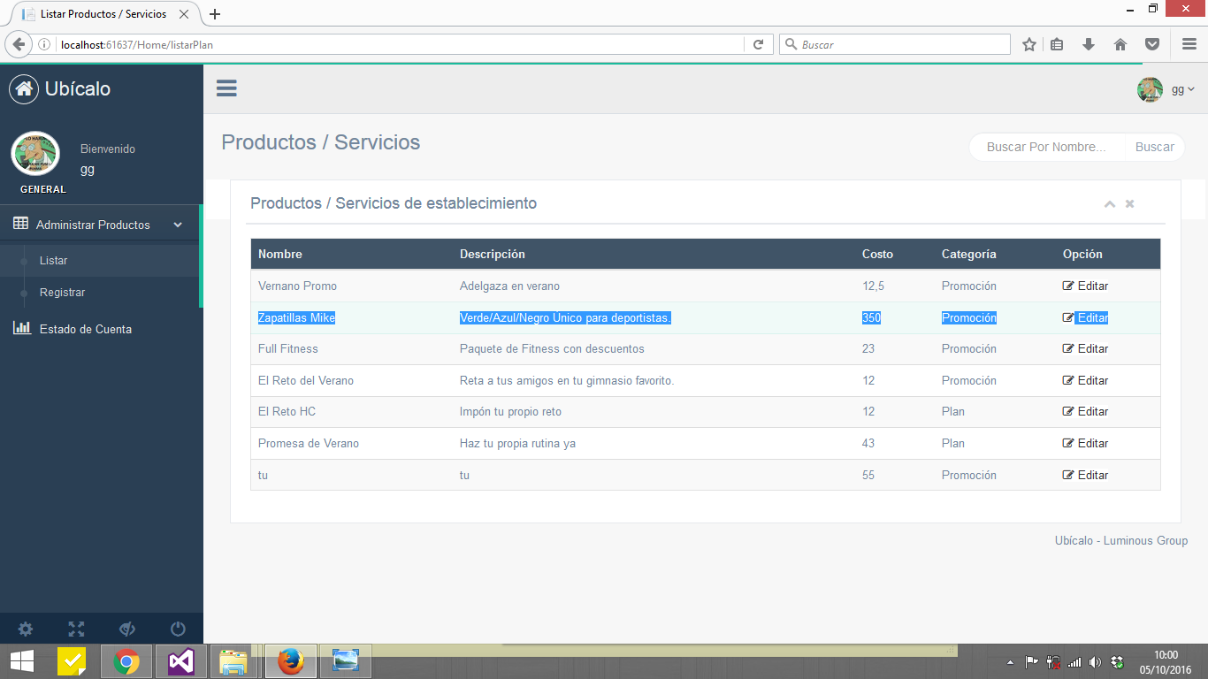

Slide 25
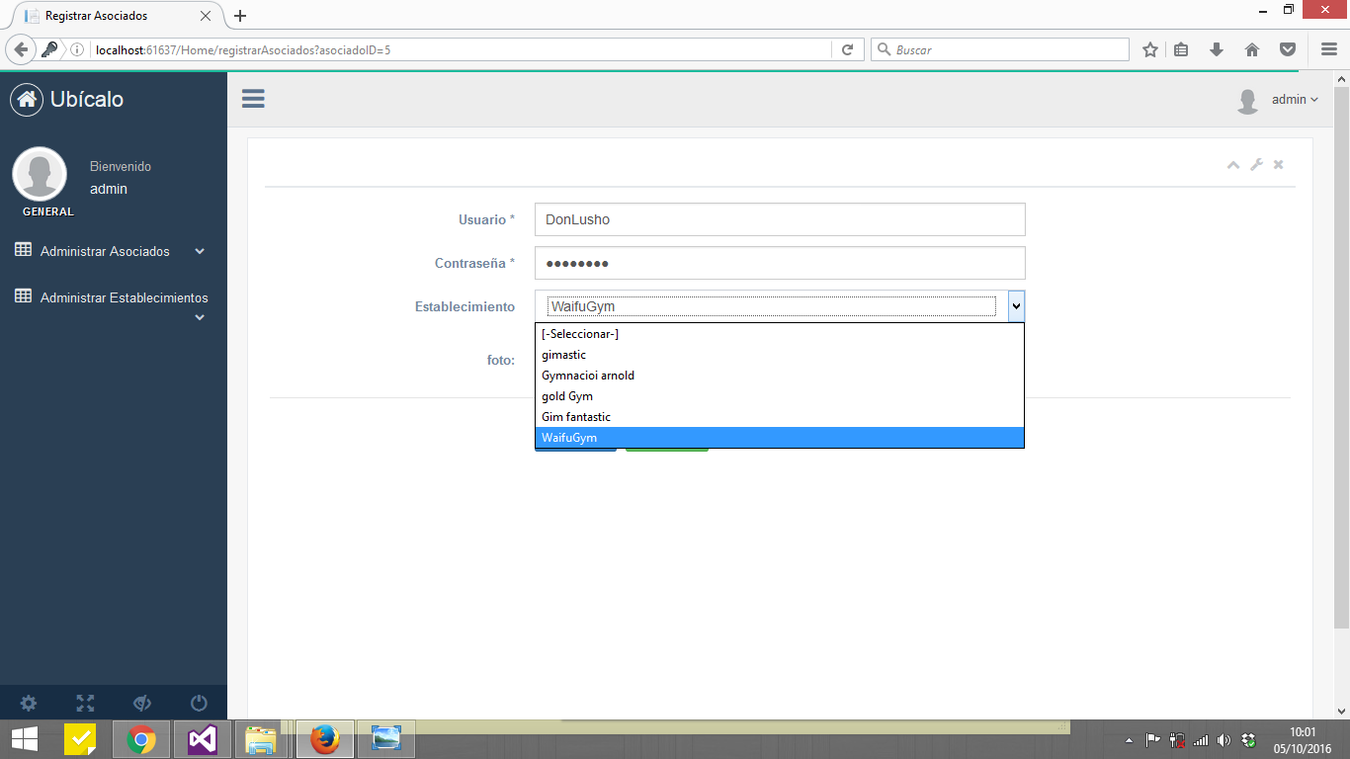

Slide 26
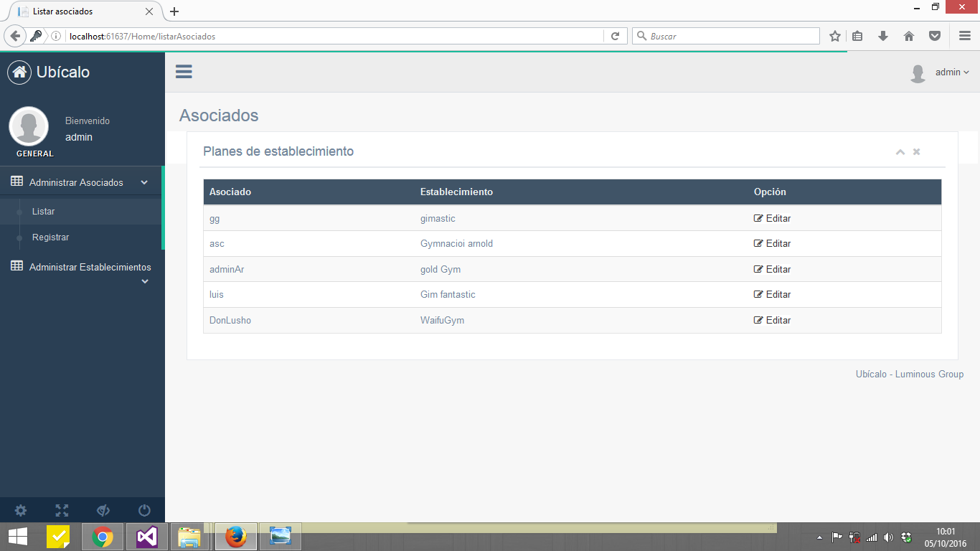

Slide 27
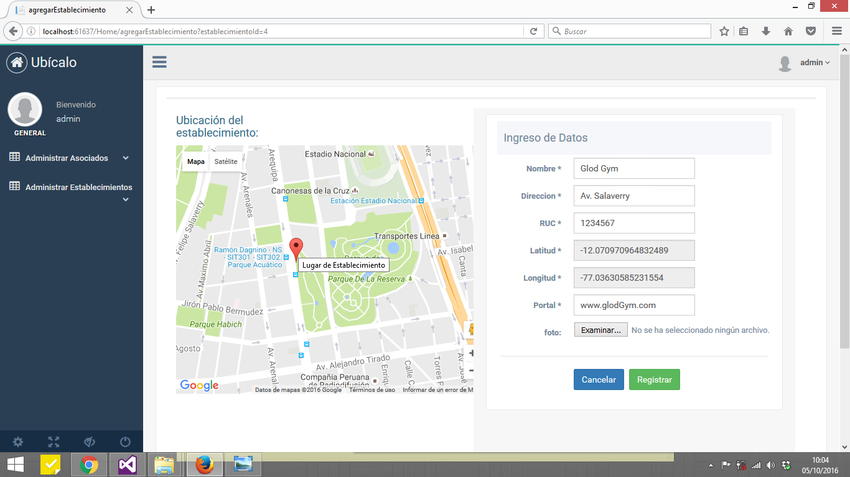

Slide 28
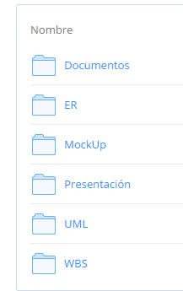
Gestión de la configuración.

Slide 29
¡Gracias!
Ubícalo
Luminous - 2016

